Slide 1
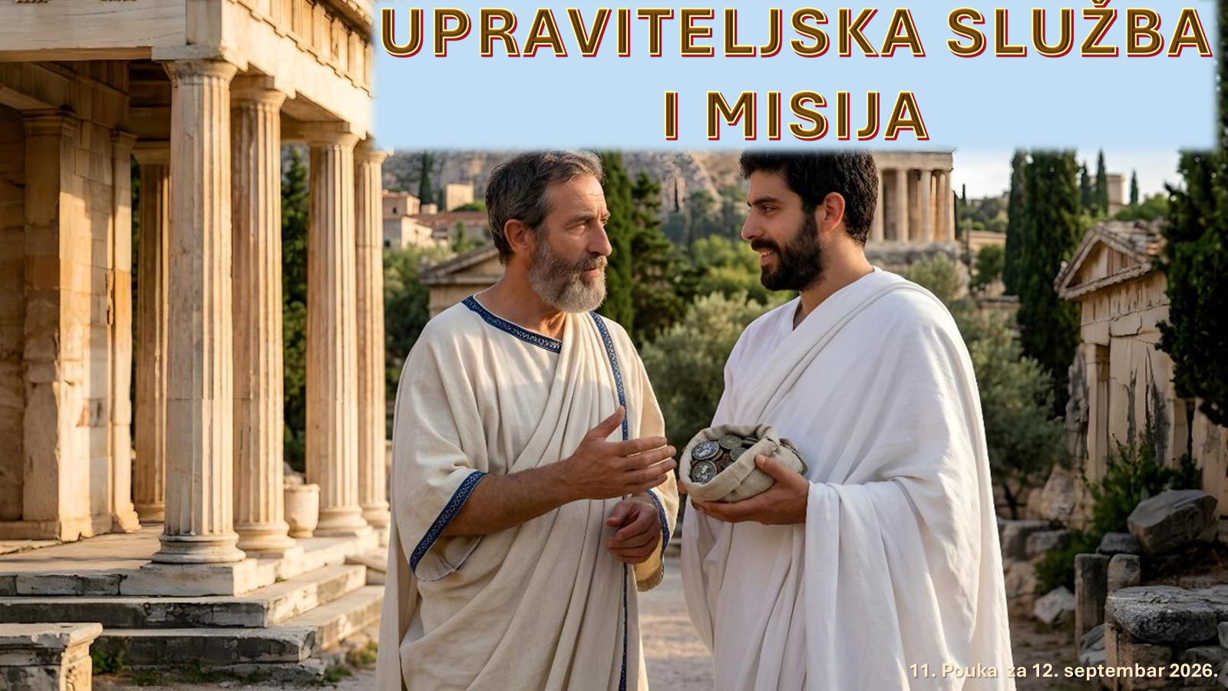
POUKE SUB. ŠKOLE : PRVA I DRUGA POSLANICA KORINĆANIMA
3. tromesečje 2026. Prezentacija biblijske pouke 12. septembar 2026.

Slide 2


Upamtite redak
2. Korinćanima 8,9:
“Jer znate blagodat Gospoda našega Isusa Hrista, da bogat budući vas radi osiromaši, da se vi njegovim siromaštvom obogatite.“

Slide 3


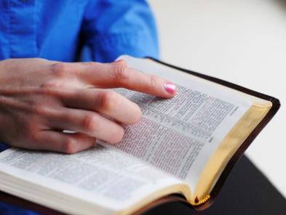

Druga Korinćanima 8 i 9 pokazuju da je Pavle dao Korinćanima priliku da služe svojoj braći i sestrama u Judeji. Ovaj odeljak pokazuje da je davanje privilegija koju nam Bog daje, tako da možemo oponašati Hristov karakter samodavanja. Jezik neba je jezik davanja. Obratite pažnju na ove izuzetne reči: „Da, Bog je tako ljubio svet da je dao svoga Jedinorodnog Sina" (Jovan 3,16). Osim toga, JOvan 3,16 jasno izražava Božju svrhu u davanju Isusa, tako da „ne pogine ni jedan koji u njega veruje, već da ima život večni."

Slide 4

“Jer vi znate milost našega Gospoda Isusa Hrista, da je, iako bogat, radi vas postao siromašan, da se vi obogatite njegovim siromaštvom.”
(2. Korinćanima 8,9, SSP

Slide 5






Upravljanje je način na koji osoba upravlja onim što joj je povjereno.
U kontekstu Pavlovog drugog pisma Korinćanima, upraviteljstvo se odnosi na specifičan projekat apostola: da neznabožačke crkve prikupljaju novac da pomognu crkvi u Jerusalimu, koja je prolazila kroz veoma teška vremena.
Korinćani su se već obavezali da pomognu, i približavalo se vreme kada bi ta obaveza trebala biti sprovedena u delo. Crkve u Makedoniji su već počele da učestvuju. Pavla nije zanimala količina novca koja je uključena, već motivacija i entuzijazam sa kojim će vernici učestvovati u ovoj prilici da odgovore na milost koju su primili.
Poreklo upraviteljske službe:
  Isusov primer
  Odgovor na primljenu milost
Kako praktikovati službu upraviteljstva
  Pravilno planiranje
Ispravan stav
Reezultati upraviteljske službe
Jedinstvo crkve

Slide 6

POREKLO UPRAVITELJSTVA

Slide 7


ISUSOV PRIMER
Iako je bio bogat, postao je siromašan (2. Kor. 8,9)
On je napustio Nebo da živi na Zemlji.
Prestao je da vlada Univerzumom da bi postao stolar.
Napustio je sigurno mesto za život na neprijateljskoj teritoriji.
On je zamenio kraljevsku krunu za krunu od trnja.
“Jer znate blagodat Gospoda našega Isusa Hrista, da bogat budući, vas radi osiromaši, da se vi njegovim siromaštvom obogatite.”
(2. Korinćanima 8,9)
Kakav je odnos između Božije milosti i velikodušnosti? (2. Kor. 8:1-2)
Bog je dao svoju milost crkvama u Makedoniji, i oni su "izrasli u bogatoj velikodušnosti" (2. Kor. 8,2). I ovo je milost Isusova za njih, i za nas:
I sve je to učinio iz ljubavi prema nama! (Jovan15,13; Ef. 5,2; Gal. 2,20 ; 1. Jovan. 3,16).
Kako ćemo odgovoriti na milost Isusovu? "Besplatno ste primili, besplatno dajte" (Mt. 10,8).

Slide 8




ODGOVOR NA PRIMLJENU MILOST
“Jer mi duhom čekamo od vere nad pravde.” (2. Korinćanima 8,5)
Posmatrajte odgovor Makedonaca na milost:
Oni su primili milost Isusovu (2 .Kor. 8,9).
Oni su se predali Isusu (2. Kor. 8,5).
Oni su molili za privilegiju da pomognu drugima (2. Kor. 8,4).
U svom siromaštvu, oni su davali iznad mogućnosti (2. Kor. 8,2-.)
Šta nas ovo uči?
Zahvalnost za Božju milost (2. Kor. 9,15).
Isus je dao sve za nas. Naša zahvalnost se pokazuje u želji da se potpuno predamo Njemu.
Želja da se podeli Božji blagoslov (2. Kor. 9,11a)
Dajemo drugima jer smo prvi put primili od Boga.
Iskrena ljubav (2. Kor. 8,24)
Velikodušnost je dokaz da ljubav prebiva u našim srcima.

Slide 9




PRAVILNO PLANIRANJE
“Svaki po volji svojega srca, a ne sa žalošću ili od nevolje, jer Bog ljubi onoga koji dragovoljno daje.” (2. Korinćanima 9,7)
MACEDONIA
Pavlov predlog je bio da se prikupi posebna žrtva od crkava u Makedoniji i Ahaji (pokrajina u kojoj se nalazio Korint) kako bi se pomoglo crkvi u Jerusalimu. (Rim. 15:26).
Corinth
ACHAIA
Jerusalem
Kada je apostol predložio plan u Kolosima godinu dana ranije, on je primljen sa oduševljenjem, iako u to vreme nisu bili postavljeni konkretni ciljevi (2. Kor. 9,1.2). Međutim, svaki član je odlučio u svom srcu da donira određenu količinu novca (2. Kor. 9,7a).
Prilikom planiranja ponude, svaka porodica treba da proceni i postavi realne ciljeve, u skladu sa svojim finansijskim stanjem.
Još jedna stvar koju Pavle uključuje u svom planu je da ne treba da čekaju da predaju sve odjednom, već da izdvoje malo svake nedelje dok ne dostignu predloženi iznos (1. Kor. 16,2). Na ovaj način, kada Pavle stigne, cela svota može biti radosno sakupljena (2. Kor. 9,3-5).

Slide 10


ISPRAVAN STAV
“Jer po mogućstvu njihovu (ja sam svedok) i po mogućstvu dobrovoljni bijahu.” (2. Korinćanima 8,3)
Da bi ohrabrio velikodušnost Kološana, Pavle im daje primer Makedonije. U tim crkvama, braća su pokazala pravilan i uzoran stav u davanju svojih priloga, jer su davala svoje prinose...
Sa radošću (2. Kor. 8,2a)
Osećali su se srećno što mogu da daju.
Sa velikodušnošću (2. Kor. 8,2b).
Njihovo siromaštvo nije bilo prepreka.
Sa privilegijom (2. Kor. 8,4).
Ovaj čin im je omogućio da pokažu svoju ljubav prema Bogu i crkvi.
Kao čin posvećenja (2. Kor. 8,5) .
Njegova odanost Bogu rezultirala je njegovom odanošću, drugima.

Slide 11

REZULTATI UPRAVITELJSKE SLUŽBE

Slide 12


JEDINSTVO CRKVE
“Jer služba ove poreze ne ispunjuje samo nedostatak svetih, nego čini da se i mnoge hvale daju Bogu.”
(2. Korinćanima 9,2)
Ponuda koja je odnesena u Jerusalim imala je i druge pozitivne efekte (2. Kor. 9,12).
Jevrejske crkve.
Oni nose evanđelje.
Neznabožačke crkve.
Oni pomažu sa svoji izvorima.
Jevreji i neznabošci su bili povezani vezama pomoći i zahvalnosti (Rim. 15,26.27). Na ovaj način, apostolov krajnji cilj je postignut: jedinstvo u crkvi.
Još jedan pozitivan efekat je da način na koji je ponuda obrađena ima posebnu pouku za nas danas: sve mora biti urađeno na uredan način, i prateći ispravne procedure.
Mjesna crkva
Generalna konferencija
Konferencija / Misija / Unija
Divizija
Pavle je postavio Tita da nadgleda sakupljanje, a crkve su postavile braću da mu pomognu u ovom zadatku (2. Kor. 8,16-24). Nije bilo drugog ispravnog načina da se sakupi i pošalje prinos u Jerusalim.

Slide 13

“Božje delo mora biti podržano desetkom, darovima i prinosima. Gos- pod sada poziva na sredstva koja je poverio Svojim upraviteljima. […]
Gospod Isus ne traži ništa više od Svojih sledbenika nego što je On sam učinio. Oni koji praktikuju samoodricanje i samopožrtvovnost za stvar Božju samo slede Njegov primer. On je skinuo svoju kraljevsku haljinu i kraljevsku krunu, i odstupio od Svoje visoke uprave. On je postao siromašan, da bismo kroz Njegovo siromaštvo mogli doći u posed večnog blaga. On je dao ne samo svoje bogatstvo, već i svoj život u samoodricanju i samopožrtvovnosti, da bi uklonio svaku prepreku onima koji traže ulazak u carstvo Božje.
[…] Gospod Isus nas poziva da postanemo radnici zajedno sa Njim. On je vlasnik i ima prava na sve što posedujemo. Našom spremnošću da pomognemo u Njegovom delu, sada možemo pokazati našu ljubav prema Njemu."
Elen G. Vajt, Pogled gore, 9. april

Slide 14
ZAKLJUČAK
Upraviteljstvo i misija idu zajedno u ovom odlomku. Oni su nerazdvojni kao dve strane novčića. Nije ni čudo što Pavle identifikuje sebe i svoje saradnike kao "upravitelje Božjih tajna" (1. Kor. 4,1). I mi smo upravitelji u istom smislu.
Ove sedmice ćemo videti da su koncepti upraviteljstva i misije duboko ukorenjeni u Isusovom primeru. Zaista, upraviteljstvo i misija su nerazdvojni. Upraviteljstvo pruža crkvi finansijske i ljudske resurse da ispuni Božju misiju. Upraviteljstvo leži u srcu ovosedmične pouke, koja će se fokusirati na tri važne teme koje se nalaze u 2. Kor. 8 i 9.

Slide 15
PRIMENA
?
Kako mi znanje iz pouke: ”Upraviteljska služba i misija”, može pomoći danas?
Razumevši da mi Isus želi pomoći, da se podsetim naloga: ”Prestanite i znajte da sam ja Bog (Ps. 46,10), da shvatim da je Biblija još uvek Božji najveći dar koji otkriva Njegov plan otkupljenja,
Da li želim usred društvenih i kulturoloških uticaja da prihvatim Sveto pismo kao autoritativno, nepogrešivo otkrivenje Božje volje?
Da li želim da ostanem veran celom Pismu a to znači da vršim zapovesti Božje i čuvam svedočanstvo Isusa Hrista?

Slide 16
PRENOŠENJE ISTINE
?
Koje promene trebamo ostvariti u svom životu?
Koje biblijsko načelo iz ove pouke možemo da primenimo danas?

Slide 17
PLAN
?
Kako pouku: ”Upraviteljska služba i misija”, možemo koristiti iduće sedmice?
Razgovarajte u razredu ili grupi:
1. Pročitaj 2. Kor. 8,9. Šta nam ovaj stih govori o Isusovom primeru?
2. Pročitaj Jovan 17,5. Na šts ukazuje Isusovo bogatstvo?
3. Pročitaj 2. Kor. 8,5; 9,7.9.13.15. Koja je glavna poruka tih odlomaka?
4. Pročitaj 2. Kor. 8,5. Šta je rezultat davanja sebe Gospodu?
5. Pročitaj 2. Kor.. 9,7. Šta ovaj stih govori o činu davanja prinosa ?
6. Pročitaj 2. Kor. 8,3. Šta predstavlja velikodušnost u davanju prinosa?
7. Pročitaj 2. Kor.8,1-5. Zašto su Makedonci bili spremni prilagati svoje darove sa takvom velikodušnošću?
8. Pročitaj Rim. 15.26.27. Kako ovi tekstovi otkrivaju Pavlovu želju za jedinstvom koje je tu izraženo?
9. Pročitaj 2. Kor.8,18-23. Koju još dvojicu braće je Bog izabrao kao izaslanike crkava? Čega je davanje prinosa znak?

Slide 18
PRENOŠENJE ISTINE
?
Koje promene treba da izvršimo u našem životu?
ODLUČITE!
Starting this week,, I will depend upon Christ’s righteousness not on my own righteousness
Starting this week, I will submit my plans to God daily
PRINCIP
PRIMENA
PROBLEM
ODLUKA
Pisanje pisama drevni je običaj koji ni dan danas još uvek nije zastareo. Ono što je danas drugačije je način na koji pišemo svoja pisma. Istina, umesto papira sada su tu društveni mediji. Po-što nije uvek mogao da bide s ljudima a želio im je nešto reći, Pavle je odlu- čio da im piše. Potičući vernike da preispitaju sebe, svoje ponašanje i okolnu kulturu u svetlu Evanđelja o Isusu Hristu , Pavle piše poruku o krstu. Obe Poslanice Korinćanima nas uče da se čvrsto držimo poruke krsta.
1. U ovom tromesečju proučava- ćemo Pavlove poslanice Korin- ćanima..U njima nam Pavle pri-kazuje evanđeosku poruku kao bit hrišćanskog života i svjedo- čenja da sve kroz to gledamo.
2. Idolopoklonstvo Korinta iden-tično je prilikama u kojima živi naš svet danas. Bez obzira na izazove s kojima se suočavamo na putu za Nebo, naš odgovor onima koji nas zapitaju isti je kao onaj koji je vredio za Korinćane: ”Isus Hrist i to razapeti!”
Koliko god problemi u Korintu bili uznemiru- jući, Poslanice Korin-ćanima privlaće našu pažnju, ne radi njihvih-problema, već radi izvanrednog naćina na koji im Pavle prilazi. Potičući vernike da preispitaju sebe i svoje ponašanje i okolnu kulturu u svetlu primljenog Evanđelja, Pavle kaže: širi li drugo neka je “prokleto“!?
Iako je istina da odnos s Bogom menja sve i ovde i u večnosti, ta promena može biti dobra ili loša, zavisno o kvaliteti i vrsti odnosa. Bog želi potpuno predan odnos. U modernoj crkvi Bog se često prikazuje kao brižni udvarač. Ali imaj na umu Bog nije prosjak sa plastićnom kanticom. On će prihvatiti samo predan odnos sa svojim narodom, Jer sve manje od toga rezultiraće našim uništenjem. Božanski poziv se upućuje i tebi danas: Drži se čvrsto i budi vjeran poruci krsta! Šta je tvoja odluka?

